Slide 1
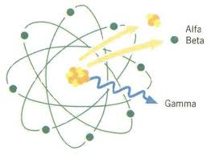
RADIOATIVIDADE – Parte 1
Profª Silvia Oliveira Resquetti
sresquetti@yahoo.com.br

Slide 2
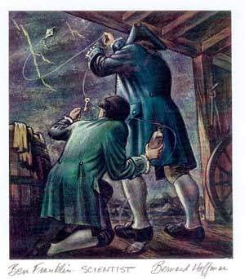
Um breve histórico dos eventos que levaram à detecção da radioatividade
O experimento da pipa empinada durante uma tempestade
Os experimentos realizados com uma pipa durante uma tempestade de raios e descritos em 1752 pelo físico e estadista norte-americano Benjamin Franklin, permitiram que cientistas deduzissem que a eletricidade não se restringia a sólidos e líquidos, mas também podia ser transmitida através de gases.
Fonte: http://www.revolutionary-war-and-beyond.com/image-files/benjamin-franklin-kite-experiment-bernard-hoffman-large.jpg.

Slide 3
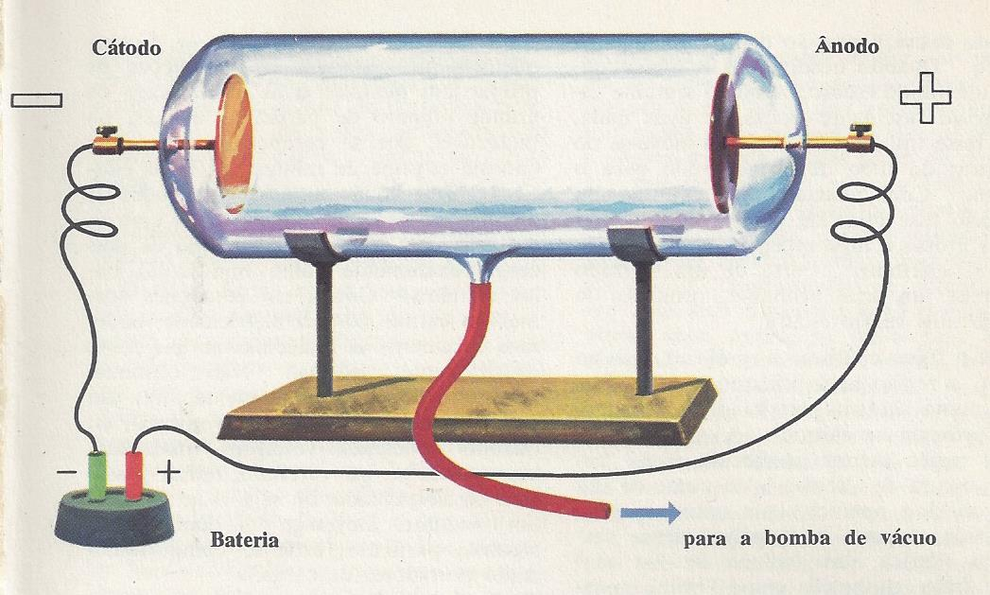
A Ampola de Crookes e os Raios Catódicos
Os experimentos relatados por Franklin inspiraram outros cientistas a pesquisar a condução de eletricidade em diversos gases. Para isso, utilizaram uma ampola de vidro lacrada contendo um gás rarefeito, com eletrodos nas duas extremidades. Contudo, havia certa dificuldade técnica para a realização do vácuo. Em meados XIX, com o aperfeiçoamento das bombas de vácuo, as pesquisas adquiriram um novo estímulo.
Tubo de descarga.
Fonte: Fuchs (1972, p. 17)

Slide 4
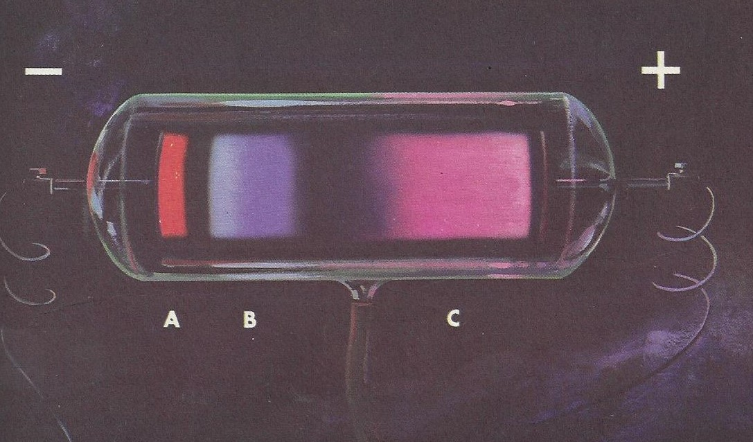
Os pesquisadores constataram que uma corrente elétrica era detectada quando uma alta diferença de potencial (de milhares de volts) era aplicada entre os eletrodos metálicos, observando-se descargas luminosas no interior do tubo.
Efeito luminoso em um tubo de descarga contendo ar rarefeito sob alta voltagem.
Fonte: Fuchs (1972, p. 17).

Slide 5
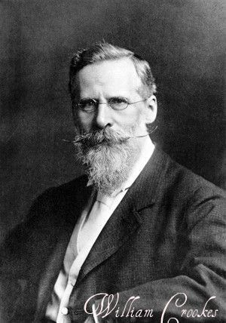
Com a diminuição contínua da pressão, observava-se que o gás ficava rarefeito no interior da ampola e todo o fenômeno da descarga elétrica cessava; contudo, o amperímetro continuava a indicar a passagem de corrente elétrica. Isso despertou o interesse do químico e físico inglês William Crookes (1832-1919).
William Crookes.
Fonte: http://1.bp.blogspot.com/-8kapPQx_P6E/UVNodJAAMkI/AAAAAAAAA50/NAtLLu5ON3Q/s1600/Rayos_x._William+Crookesjpg.jpg.

Slide 6
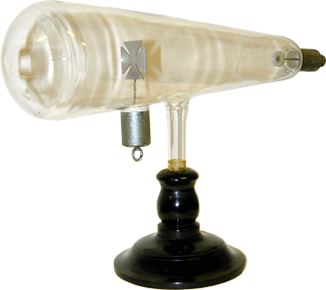
Crookes construiu um tubo de vidro contendo gás de pressão extremamente baixa, que ficou conhecido como “Ampola de Crookes”. Quando os raios que emergiam do terminal negativo incidiam no eletrodo positivo, feito de folha de alumínio em forma de cruz (cruz de Malta), obtinha-se uma sombra bem-definida sobre a parede de vidro atrás do ânodo. Crookes percebeu que a parede de vidro onde os raios incidiam tornava-se luminescente, com um brilho amarelo-esverdeado, mas não conseguiu explicar tal luminescência.
Ampola de Crookes.
Fonte: http://www.cerebromente.org.br/n20/history/neuroimage2_p.htm.

Slide 7
Vídeo 1: “Crookes Maltese Cross Tube” – YouTube.

Slide 8
Vídeo 2: Rayos Catódicos. YouTube.

Slide 9
O fenômeno ficou conhecido como “raios catódicos”, pois pensava-se que os raios seriam um novo tipo de radiação emitida pelo cátodo do tubo de descarga. Em 1897, o físico inglês Joseph John Thomson, ao realizar novos experimentos, mostrou que, de fato, os raios catódicos são partículas com carga negativa, as quais foram chamadas de elétrons. O elétron foi a primeira partícula subatômica detectada e já havia sido prevista teoricamente, em 1874. Foi George Johnstone Stoney quem batizou-a de elétron, em 1891.
Vários cientistas dedicaram-se às pesquisas para entender a natureza dos raios catódicos, entre eles, Heinrich Hertz e seu assistente Philipp Lenard. Hertz havia observado que os raios catódicos podiam penetrar camadas muito finas de materiais sólidos e líquidos. Lenard, então, modificou o tubo de Crookes, colocando em frente ao cátodo uma chapa de metal bem grossa com um pequeno orifício. Esse orifício foi coberto com uma fina folha de alumínio, por onde conseguiu detectar que os raios catódicos podiam escapar para o exterior. Defronte à janela, posicionou um anteparo fluorescente para observar a interação entre os raios e a tela e verificou que até à distância de oito centímetros era detectada luminescência visível no ar.

Slide 10
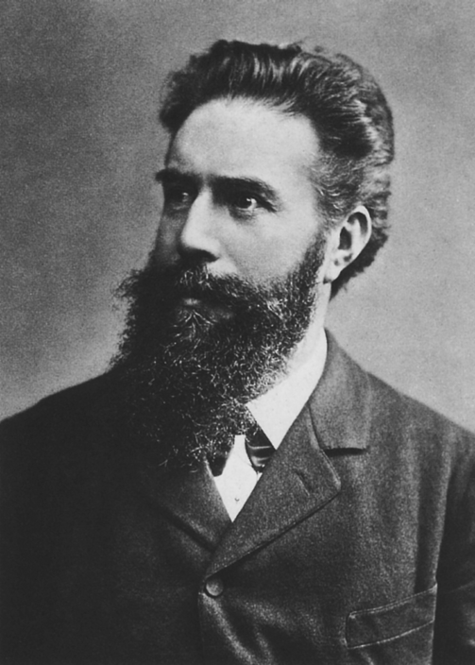
A detecção do raio X
Em 1894 Wilhelm Conrad Röntgen (1845-1923), físico experimental alemão, interessou-se pelos raios catódicos e pelos experimentos de Hertz e Lenard.
No final de outubro de 1895, após interromper os seus trabalhos por alguns meses, Röntgen retomou os seus estudos. Repetiu o experimento de Lenard, mas embrulhou o tubo com papel preto para que a luminescência no vidro não atrapalhasse a visão no anteparo fluorescente. Apagou a luz do laboratório e foi afastando o anteparo fluorescente até dois metros de distância do tubo, e observou que a luminescência persistia. Ligou e desligou o tubo várias vezes, e a cada vez que desligava, a luminescência desaparecia.
Wilhelm Conrad Röntgen.
Fonte: http://upload.wikimedia.org/wikipedia/commons/8/86/Wilhelm_Conrad_R%C3%B6ntgen_%281845--1923%29.jpg.

Slide 11
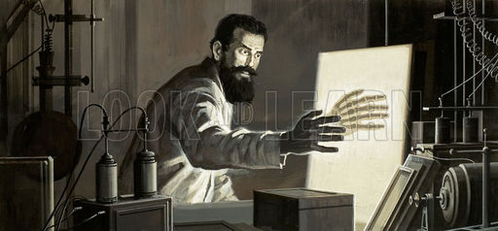
Röntgen realizou experimentos colocando diversos materiais entre o tubo e o anteparo. Observou que os raios emitidos tinham grande capacidade de atravessar desde livros, madeiras, placas metálicas com diferentes espessuras e até certos líquidos. Ao colocar um material diante do tubo, percebeu, atônito, o contorno dos ossos de seus dedos na tela fluorescente.
Ilustração representando as observações de Röntgen.
Fonte: http://www.lookandlearn.com/blog/1560/rontgen-discovers-x-rays/.

Slide 12
Suas observações o levaram a concluir que os raios que emanavam do tubo não eram os raios catódicos, mas um tipo diferente de raio. Esses novos raios eram mais penetrantes e não sofriam desvios com a ação de campos elétricos ou magnéticos.
Röntgen batizou o novo fenômeno de raio X, por questão de brevidade e por não saber o que era. Em 28 de dezembro de 1895, publicou, nos anais da Associação de Física e Medicina de Würzburg, o artigo intitulado On a new kind of rays, em que apresentava os resultados de suas pesquisas. A notícia da detecção do fantástico fenômeno foi publicada na primeira página de um jornal de Viena, em 5 de janeiro de 1896, e correu rapidamente o mundo.

Slide 13
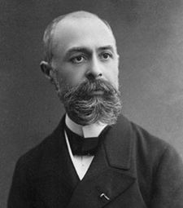
Os experimentos de Becquerel
A detecção da radioatividade é atribuída ao físico francês Antoine Henri Becquerel (1852-1908); todavia, há indícios de que o pesquisador não reconheceu que o efeito que havia observado em seus experimentos tratava-se, na verdade, de um fenômeno ainda desconhecido.
Antoine Henri Becquerel.
Fonte: http://www.websters-dictionary-online.com/images/wiki/wikipedia/commons/thumb/a/a3/Henri_Becquerel.jpg/225px-Henri_Becquerel.jpg.

Slide 14
Na época, sabia-se que existiam semelhanças muito grandes entre os raios X e os raios ultravioletas. Ambos eram invisíveis e não afetavam a retina, apesar de produzirem efeitos fotográficos e fluorescência. Em virtude dessas semelhanças, pensou-se que os raios X poderiam ser um novo tipo de onda eletromagnética de alta frequência.
Em 1896, após tomar conhecimento da descoberta de Röntgen, Becquerel passou a investigar compostos de urânio que se tornavam fluorescentes após receberem luz solar. A hipótese (falsa) de Becquerel era a mesma de seus colegas, ou seja, a de que os compostos de urânio também emitiam raios X, assim que ocasionassem forte fluorescência ao atingirem certas substâncias.

Slide 15
Para comprovar sua ideia, Becquerel colocou uma amostra de uma substância luminescente - o sulfato duplo de urânio e potássio - sobre uma placa fotográfica envolta em duas folhas de papel negro muito espesso e a expôs à luz solar no peitoril da janela por várias horas. As primeiras experimentações sugeriam que o material emitia raios X, pois a silhueta da amostra aparecia na placa revelada; contudo, durante um período de tempo nublado, ao guardar uma amostra em uma gaveta sem incidência de luz durante sete dias, observou que a chapa fotográfica também ficara impressionada.
Becquerel examinou outros materiais fosforescentes, realizando experimentos na obscuridade e com variações nos procedimentos. Após observar todos os compostos de urânio luminescentes e não luminescentes, Becquerel testou o urânio metálico e verificou que este também emitia radiação invisível. Porém, não reconheceu nada de novo nessas observações e, assim, continuou a basear suas explicações em fenômenos conhecidos.

Slide 16
Vídeo 3: O Experimento de Becquerel – YouTube.

Slide 17
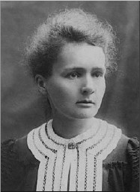
As contribuições do casal Curie
O casal Marie Curie e Pierre Curie foi quem deu as primeiras contribuições ao estudo da radioatividade.
Madame Curie (1867-1934), uma estudante de física e química entusiasmada com o fenômeno descoberto por Becquerel, em 1897 resolveu escrever sua tese de doutorado sobre o tema. Foi ela quem cunhou o termo radioatividade.
Marie Curie.
Fonte: http://reich-chemistry.wikispaces.com/Fall.2008.MMA.Gels.Forte.Timeline.

Slide 18
Na época, Marie Curie estudou vários minerais e elementos químicos puros. Seus primeiros estudos experimentais com os raios de urânio indicavam tratar-se de um fenômeno de natureza diferente da fosforescência. Os resultados obtidos com a pitchblenda e a calcolita (compostos de urânio) levaram Curie a pensar que esses minerais continham um elemento muito mais ativo do que o próprio urânio. A descoberta da emissão da radiação pelo tório, contido em pequena quantidade na pitchblenda, permitiu concluir que o fenômeno não era específico do urânio, mas algo mais geral.
Em 1898, Marie e Pierre Curie empenharam-se no trabalho de isolar a substância que suspeitavam estar contida na pitchblenda. Conseguiram separar finos traços de um elemento 400 vezes mais radioativo do que o urânio, ao qual chamaram de polônio em homenagem à Polônia, país natal de Marie. E juntamente com Gustave Bélmont, o casal Curie detectou outro elemento 900 vezes mais ativo do que o urânio, ao qual chamaram de rádio, pois parecia ser mais radioativo do que qualquer outro elemento.

Slide 19
Em 1903, Marie e Pierre Curie dividiram, juntamente com Henri Becquerel, o Prêmio Nobel de Física pelos trabalhos com a radioatividade. Pierre Curie faleceu em 1906 após um acidente. Em 1911, Madame Curie recebeu o Prêmio Nobel de Química pelos estudos sobre as propriedades químicas das substâncias radioativas, tornando-se a primeira personalidade a receber tal prêmio por duas vezes.
Madame Curie foi muito mais do que uma cientista premiada e famosa. Foi uma mulher extraordinária, que se destacou em uma época em que a figura feminina era associada à fragilidade, com total dependência do homem. O apoio de seu marido, sem dúvida, foi fundamental para a sua ascensão; Pierre foi um perfeito cavalheiro, ao dar espaço e liberdade à sua esposa.

Slide 20
As contribuições do casal Curie foram fundamentais para a compreensão da radioatividade. Entretanto, nos primeiros anos do século XX o fenômeno ainda não estava explicado, já que muitas perguntas continuavam sem respostas:
Afinal, as radiações eram iguais aos raios X ou não? De onde vinha a energia desses materiais radioativos? Por que alguns elementos eram radioativos e outros não?
As explicações foram surgindo gradualmente ao longo dos primeiros anos do século XX, por meio de contribuições de vários cientistas que estudaram os raios emitidos por núcleos radioativos.

Slide 21
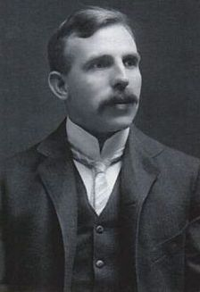
Rutherford
No início de 1899, o jovem físico neozelandês Ernest Rutherford (1871-1937), da Universidade McGill de Montreal, Canadá, ao realizar experimentos com substâncias radioativas, observou que emitiam dois tipos de radiação, identificadas a partir da trajetória de cada uma delas ao passar em um campo magnético.
Ernest Rutherford.
Fonte: http://operamundi.uol.com.br/media/images/Ernest%20Rutherford.jpg.

Slide 22
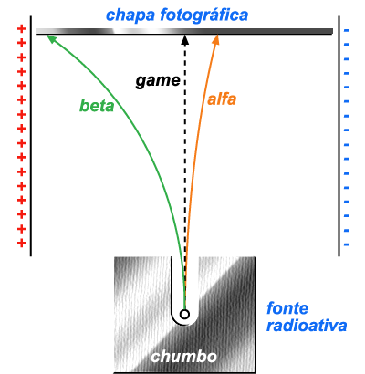
Rutherford classificou-as de acordo com a capacidade de penetrar a matéria: a menos penetrante chamou de raios alfa (α) e a mais penetrante de raios beta (β), pois, a princípio, pensou que essas radiações eram tipos diferentes de raios X.
Em 1900, Paul Villard identificou um terceiro tipo de radiação muito mais penetrante, chamada de raios gama (γ) que, ao contrário dos raios alfa e beta, não sofria qualquer deflexão em campos magnéticos. Três anos depois, Rutherford observou que a radiação alfa era defletida elétrica e magneticamente, e concluiu que se tratava de partículas com carga elétrica positiva.

Slide 23
Posteriormente a esses estudos, a natureza da radioatividade começou a ficar mais clara. Constatou-se que os raios α são núcleos do átomo do elemento Hélio, composto por dois prótons e dois nêutrons e, logo depois, que os raios β podem ser de dois tipos: elétrons ou pósitrons. Mais tarde, constatou-se que os raios γ são fótons ou ondas eletromagnéticas muito energéticas, de comprimento de onda muito pequeno.
Concluiu-se, então, que os raios de Becquerel não eram tipos diferentes de raios X, mas sim, radiações nucleares, visto que são originadas dentro do núcleo atômico.

Slide 24
Daí surgiu uma questão: se o elemento radioativo emite radiação gama e radiação corpuscular (partículas), então sua estrutura nuclear está se transformando. Ernest Rutherford e Frederic Soddy demonstraram que em certos processos radioativos ocorre uma transmutação de elementos (um elemento se transforma em outro). A Teoria das Transformações Radioativas foi apresentada em cinco artigos entre novembro de 1902 e maio de 1903.
Esses e outros estudos conduziram, nas décadas seguintes, a um conhecimento das propriedades da radioatividade. Constatou-se que:
A radioatividade é um fenômeno natural pelo qual os núcleos atômicos instáveis se transformam ao emitirem radiações espontaneamente e, nesse processo, podem formar novos elementos químicos.

Slide 25
O início da Era Nuclear
No início da década de 1930 muitos cientistas procuravam descobrir novos elementos químicos artificiais. A investigação envolvia a transmutação de elementos químicos provocada pelo bombardeamento com nêutrons de várias amostras, incluindo o urânio. Na Universidade de Roma, a equipe liderada pelo físico italiano Enrico Fermi (1901-1954), trabalhava nessa linha. Tais experimentos abriram o caminho que conduziu à fissão nuclear.
Em 1938 os químicos experimentais alemães Otto Hahn e Fritz Strassmann haviam detectado o elemento bário após bombardearem com nêutrons uma amostra de urânio puro, mas os cientistas não conseguiram explicar o aparecimento do bário. A explicação foi dada pela física austríaca Lize Meitner (1878-1968), com a colaboração de seu sobrinho, o químico Otto Frisch. Meitner chegou à conclusão de que os núcleos de urânio haviam sido quebrados em núcleos menores, incluindo os de bário, havendo grande liberação de energia. Sua hipótese foi logo confirmada experimentalmente por Frisch. Meitner havia decifrado o processo de fissão, termo emprestado da biologia.

Slide 26
A constatação de que grandes quantidades de energia podiam ser liberadas nos processos de fissão nuclear causou muitas especulações no meio científico. Ao mesmo tempo, acontecimentos políticos e militares na Europa forçaram muitos cientistas eminentes a emigrar, principalmente para os Estados Unidos da América (EUA), entre os anos de 1939 e 1945. Alguns desses cientistas eram judeus ou tinham esposas judias. Em 1º de setembro de 1939 Adolf Hitler ordenou a invasão da Polônia, iniciando a Segunda Guerra Mundial.
Entre esses cientistas europeus que emigraram para os EUA estavam Niels Bohr, Albert Einstein e Enrico Fermi. As trocas de informações entre pesquisadores sobre a possibilidade de a emissão de nêutrons produzir novas fissões levaram às primeiras ideias a respeito da reação em cadeia. Cientistas do mundo todo perceberam, então, o grande potencial bélico da fissão nuclear, o que causou enorme repercussão nos meios políticos, sociais e militares.

Slide 27
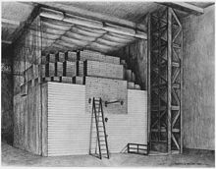
O Projeto Urânio e o Projeto Manhattan
O governo norte-americano foi informado por Fermi sobre a possibilidade da construção de um novo dispositivo explosivo de origem nuclear. No meio acadêmico corriam rumores de que os nazistas preparavam uma arma nuclear. Mas foi somente após a leitura da histórica carta de Einstein que o presidente Roosevelt decidiu agir imediatamente. O texto alertava sobre a possibilidade de os alemães estarem trabalhando no desenvolvimento de armas nucleares.
Foi, então, criado o Projeto Urânio liderado por Enrico Fermi, cujo objetivo era produzir combustível nuclear. A equipe de pesquisadores construiu o primeiro reator nuclear e produziu, em 2 de dezembro de 1942, a primeira reação em cadeia artificial: era o início da Era Nuclear.
Primeiro reator nuclear, o Chicago Pile-1 (CP-1). Fonte:http://upload.wikimedia.org/wikipedia/commons/thumb /f/fe/Stagg_Field_reactor.jpg/220px-Stagg_Field_reactor.jpg.

Slide 28
O Projeto Manhattan – o maior projeto secreto da história militar - foi lançado em junho de 1942 pelo governo dos Estados Unidos da América (EUA). Envolveu cerca de 130 mil pessoas. O objetivo era construir a primeira bomba atômica do mundo. A crença era que seria conferido poder absoluto ao país que possuísse a poderosa arma.
O General Leslie Richard Groves (1896-1970) fora nomeado comandante militar do Projeto, com a finalidade de dirigir os trabalhos de aplicações bélicas da energia nuclear. O cientista norte-americano Jullius Robert Oppenheimer (1904-1967), físico teórico e professor da Universidade de Berkeley, foi indicado por Groves para liderar a parte científica do projeto.
Em Los Alamos, no estado de Novo México, foram produzidas duas bombas atômicas: a Little Boy (Garotinho), de urânio-235, e a Fat Man (Homem Gordo), de plutônio-239. Little Boy foi lançada sobre Hiroshima, no Japão, em 6 de agosto de 1945. Três dias depois foi a vez de Fat Man sobre a cidade de Nagasaki.

Slide 29
As bombas atômicas lançadas em Hiroshima e Nagasaki apresentaram ao mundo a Era Nuclear. “A contradição da ciência está em poder salvar ou exterminar o homem” (MARSHALL, 1990, p. 1). Após o bombardeio de Nagasaki, o Imperador japonês, Hirohito, com objeções de seus ministros, decidiu pôr fim à guerra em 15 de agosto de 1945, citando a mais nova e mais cruel bomba em sua proclamação de rendição.

Slide 30
Recomendações de materiais
VÍDEO: Crookes Maltese Cross tube. YouTube. 00min41s: color. Disponível em: http://www.youtube.com/watch?v=Xt7ZWEDZ_GI.
VÍDEO: Rayos catódicos. YouTube. 02min: color. Disponível em: http://www.youtube.com/watch?v=1dPv5WKBz9k&feature=endscreen&NR=1.
VÍDEO: Ponto Ciência – Experimento de Becquerel. YouTube. 06min47s: son., color. Disponível em: http://www.youtube.com/watch?v=Do-p-GdWUc0.
VÍDEO: Descoberta do elétron. YouTube. 04mi20s: son., color. Disponível em: http://www.youtube.com/watch?NR=1&v=1dPv5WKBz9k&feature=endscreen.
VÍDEO: Nagasaki Hiroshima new released movie. YouTube. 04min38s: son., color. Disponível em: http://www.youtube.com/watch?v=4BtmT47GbTg.
VÍDEO DOCUMENTÁRIO: Hiroshima - o dia seguinte // NatGeo. YouTube. 45min10s: son. (leg.), color. Disponível em: http://www.youtube.com/watch?v=Dyt7bs4cNXY.

Slide 31
VIDEO: The History Channel - Maravilhas modernas ''Projeto Manhattan''. YouTube. 44min14s: son., color. Disponível em: http://www.youtube.com/watch?v=v9pYDa6U-Fo.
LIVRO: O Início do Fim. Autor: Robert Marshall. Rio de Janeiro: Record, 1990.
FILME: O Início do Fim, estrelado por Paul Newman.

